Slide 1

SKK:tudy
1
소개
서비스 개발 배경
시장 조사
서비스 목표

Slide 2

서비스 개발 배경
페이지 수 000
대학생 학습 도움 서비스 부족
AI 챗봇(ex: ChatGPT)을 학업에 이용하는 사례 증가
학습 도우미 챗봇

Slide 3
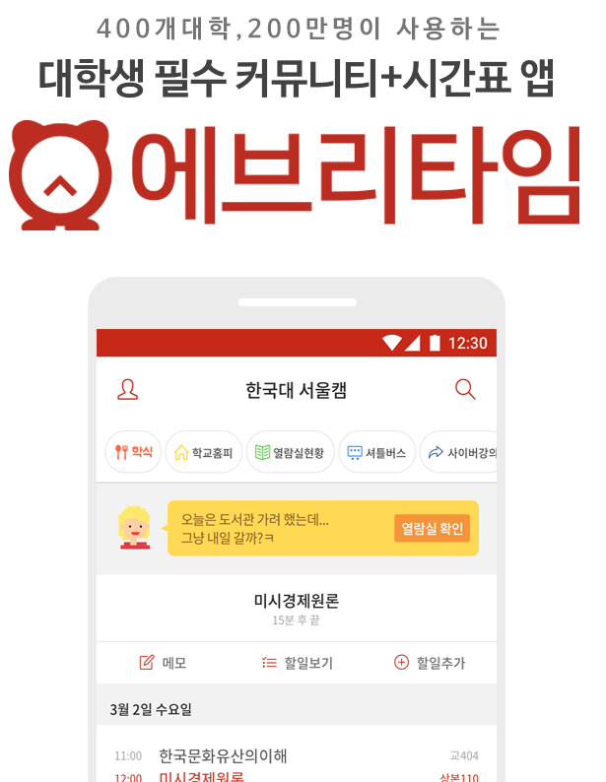



시장 조사
페이지 수 000
기존 학업 관련 앱
대학생 커뮤니티 O
시간표 O
학습 관련 기능 X
학습 관련 기능 O
댓글 시스템,
자동화 X

Slide 4
서비스 목표
페이지 수 000
SKK:tudy
학업 관련 질의응답, 연습문제 생성이 가능한
학습 도우미 챗봇

